Slide 1
Produisez une étude de marché avec R ou Python

Slide 2
Sommaire :
1. Exploration et Nettoyage
Données
Pivot
Création de nouvelle variables et jointures
Valeurs manquantes
2. CAH
3. Kmean
Centrage réduction
Dendrogramme
Centroïdes/Heatmap
Pays sélectionné
4. ACP
Algorithme du Kmean
Méthode de coude
Application
Centroïdes/Heatmap
Pays sélectionnée
Eboulis des valeurs propres
Cercle de corrélation
Projection des 172 individu sur le 1er plan factorielle
Interprétation de F1 et F2

Slide 3
1 – Exploration et nettoyage

Slide 4
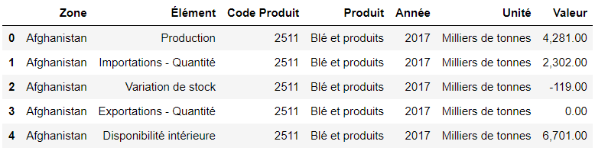
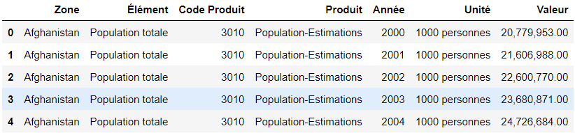
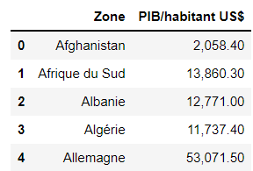
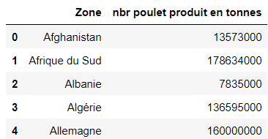
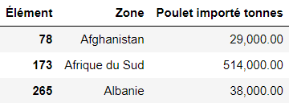
1 – EXPLORATION DES DONNÉES
5 data frames
Disponibilité alimentaire
Disponibilité en calories
Disponibilité en protéine
Donnée de l’année 2017
Population
Année entre 2008 et 2018
Sélection des données de 2017
PIB
PIB par habitant
Chiffres du poulet
Production, importation

Slide 5
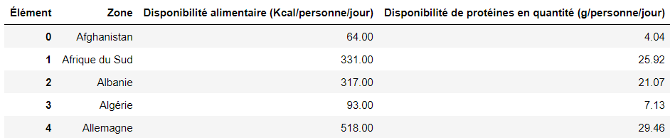
1 – EXPLORATION DES DONNÉES
Table pivot
Pivot
+ suppression de quelques variable non nécessaire a notre analyse
+ sélection des produits de type viande au détriment des produits végétales non nécessaire a notre analyse.
+agrégation par pays, avec somme de toutes les disponibilités

Slide 6
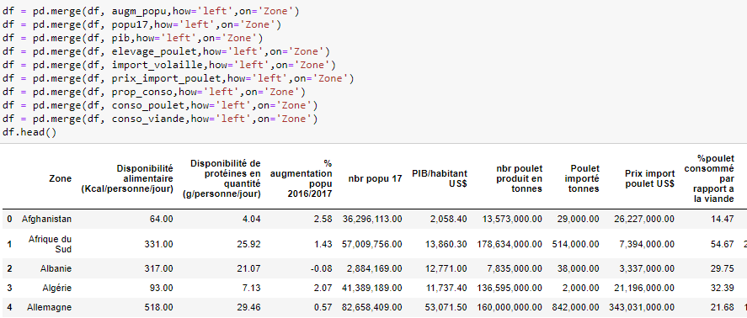
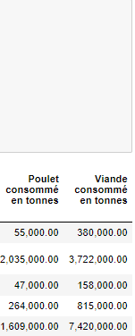
1 – EXPLORATION DES DONNÉES
Création de nouvelle variables et jointures
Ajout de nouvelles variable calculé ( en bleu )
Jointure avec les data frames et comme clé primaire : Zone

Slide 7
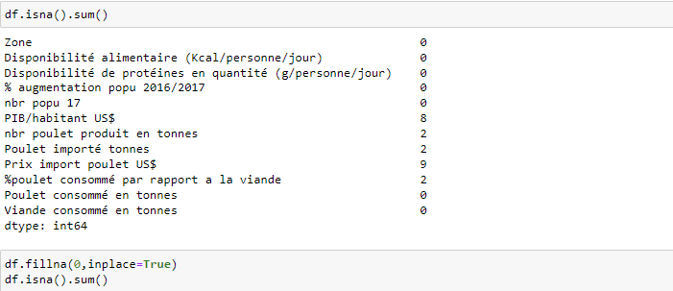
1 – EXPLORATION DES DONNÉES
Valeurs manquantes
Au vue du nombre minime de valeurs manquantes par rapport l’étendu de nos données , on peut se permettre d’imputer ces valeurs manquante par 0

Slide 8
2. Classification ascendante hiérarchique

Slide 9
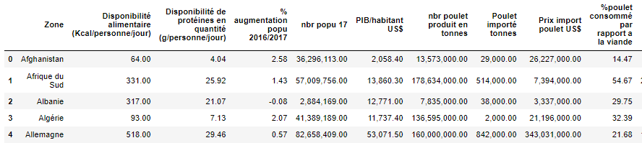
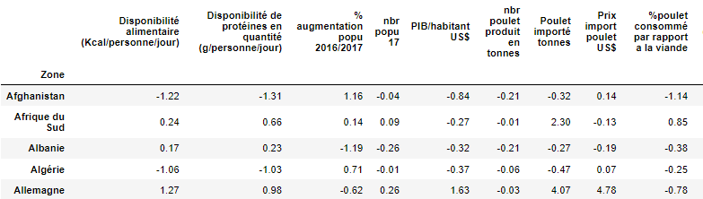
2. Classification ascendante hiérarchique
Centrage réduction
La classification ascendante hiérarchique est l’une des méthodes permettant de partitionné un ensemble d’individu en plusieurs groupes.
On cherche à ce que les individus regroupés au sein d’une même soient le plus semblables possibles tandis que les classes ce ressemble le moins possible entre elle
Le but de centrer et réduire les données est de donner le même poids à chaque variable présente dans le jeu de données tout en diminuant sa valeur

Slide 10
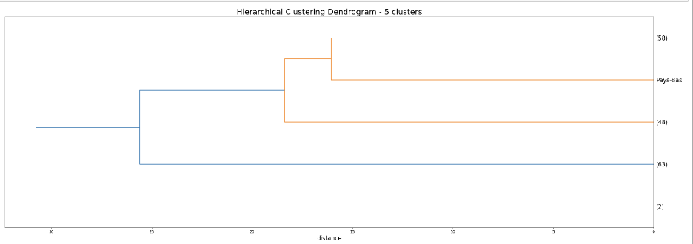
2. Classification ascendante hiérarchique
Dendrogramme
Dendrogramme a 5 clusters permettant de visualisé le nombre d’individu par cluster

Slide 11
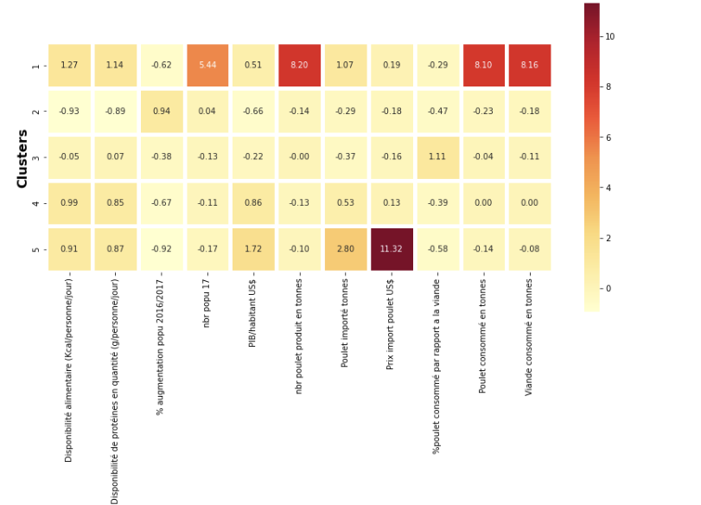
2. Classification ascendante hiérarchique
Heatmap
A l'aide du heat map on peut voir :
Les pays du groupes 1 produisent énormément de poulet comparé au autres pays et consomme plus de viandes que de poulet
Les pays du groupes 4 ont un PIB par habitant supérieur aux groupes 2 et 3, ils ont aussi une faible production de poulet et importe beaucoup de poulet
Le groupe 5 n'est pas significatif car il comporte un seul pays mais on peut voir que ce pays a un fort PIB par habitant ainsi qu'une forte importation et une faible production
Les groupes qui semble être les plus intéressant pour notre but sont donc les groupes de pays 4 et 5 ( qui comporte 1 seul pays )

Slide 12
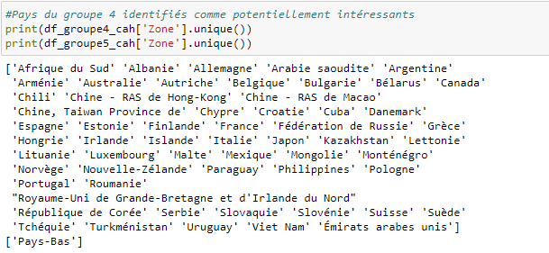
2. Classification ascendante hiérarchique
Pays sélectionné
On remarque que se sont des pays assez développé comme l’Italie, Chine etc…

Slide 13
3. Kmean

Slide 14
3. Kmean
Algorithme du Kmean
K-means est un algorithme de clustering
Il consiste à regrouper les éléments de notre jeu de donnée en clusters.
Le but est de faire ressortir les redondance dans le jeu de donnée en regroupant les éléments qui s’assemblent
L’algorithme des k-means regroupe les points en k clusters. Cela suppose qu’il faut avoir une idée du nombre de clusters pour appliquer cet algorithme.
Pour cela, nous utiliserons la méthode de coude

Slide 15
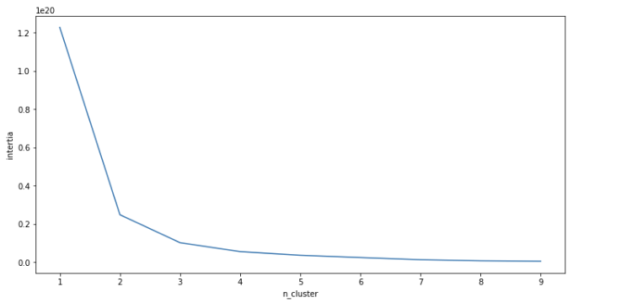
3. Kmean
Méthode de coude
La méthode de coude permet de déterminer le nombre de cluster optimale pour notre jeu de données
Elle se remarque lorsque la courbe semble droite donc a n=3

Slide 16

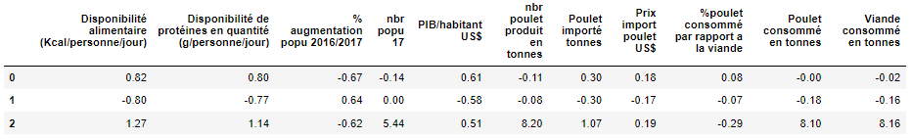
3. Kmean
Application
Nous réalisons donc l’algorithme du KMEAN avec k=3
Et nous finissons par obtenir :
On visualise ensuite les centroïdes puis le heat map

Slide 17
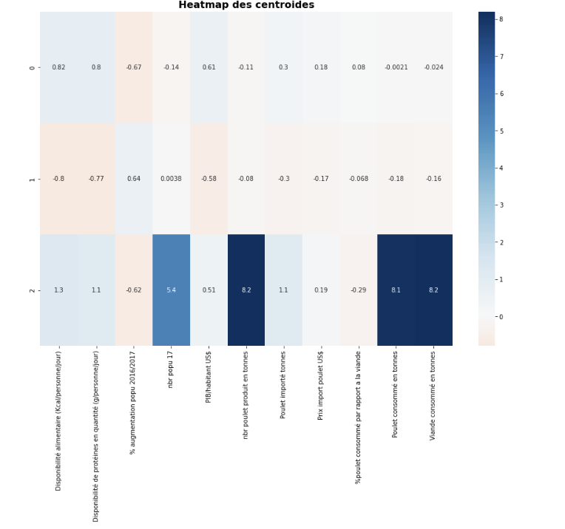
3. Kmean
Heatmap
On peut voir :
Les clusters 0 et 2, ont des dispo alim, protéine et un PIB par habitant plus élevé
Le cluster 0 a un pourcentage de poulet consommé par rapport a la viande plus grand que les deux autres cluster
Les pays du cluster 2 produisent et importe énormément de poulet
Contrairement au cluster 0 qui lui ne produit pas de poulet mais en importe énormément
C’est pourquoi, pour notre objectif de cherché des pays pour exporter nos poulets, nous choisirons le cluster 0

Slide 18
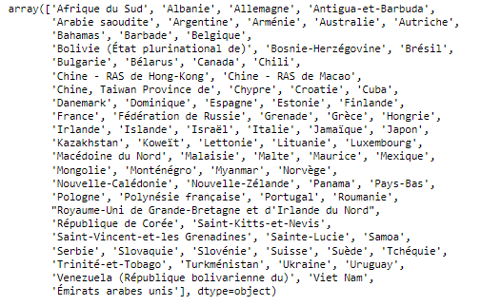
3. Kmean
Pays sélectionnée
On peut remarqué quelque similitude avec les pays obtenue a l’aide du CAH

Slide 19
4. Analyse composante principale

Slide 20
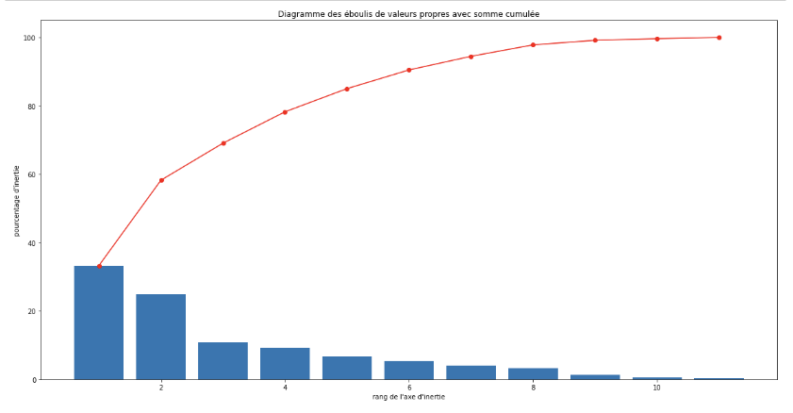
4. Analyse composante principale
Eboulis des valeurs propres
L’ACP permet en fait de résumer l’information qui est contenue dans une large base de données en un certain nombre de variables synthétiques appelées : Composantes principales
On utilise le diagrammes des éboulis de valeurs propres pour visualisé
On a en bleu le pourcentage d’inertie de chaque nouvelle composante, et en rouge la variance cumulée.
On peux voir que environ 60% des valeurs sont expliqué dans les deux premières composantes
Nous allons affichez nos variables sur les deux premières axes pour essayé de voir les corrélation entre elle et interprété les deux axes

Slide 21
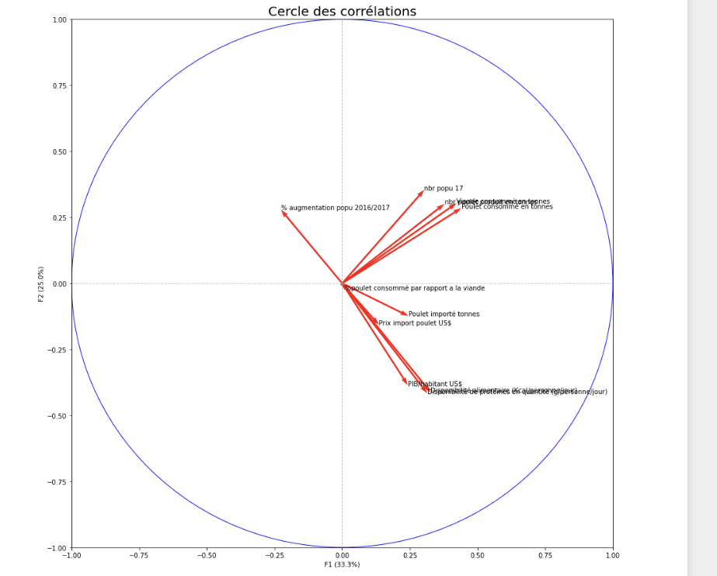
4. Analyse composante principale
Cercle de corrélation
- Production de poulet , poulet consommé et viande consommé sont fortement corrélé positivement a l'axe F1
- Disponibilité alimentaire, Disponibilité en protéine et PIB par habitant sont fortement corrélé négativement a l'axe F2
Nous allons essayé d’expliqué leur impact sur la projection des individus

Slide 22
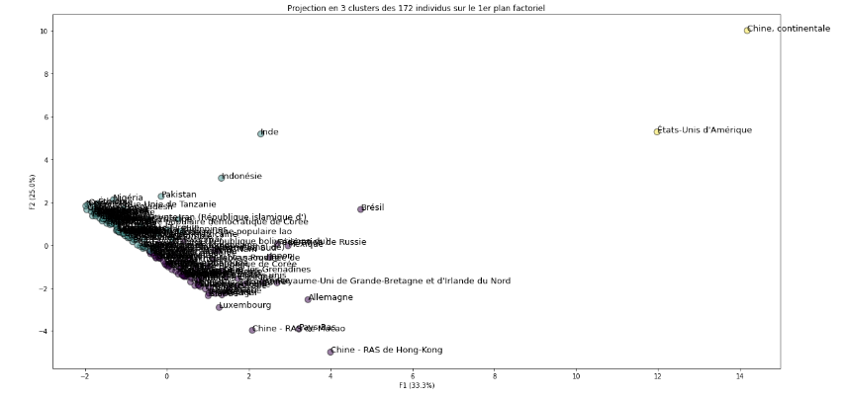
4. Analyse composante principale
Projection des 172 individu sur le 1er plan factorielle
Interprétation de F1 et F2
Sur la composante F1 la représentation des variables représente la consommation et production de poulet.
Plus un pays ce trouve a droite plus sa consommation et sa production de poulet seront grande
Sur la composante F2 on peut identifier un groupe de variables plus représentatif du régime alimentaire et au PIB.
Plus un pays ce trouve en bas plus son PIB, sa disponibilité alimentaire/ protéine seront grande

Slide 23
CONCLUSION

Slide 24
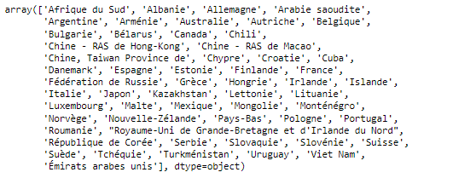
Conclusion
A l’aide des deux méthodes de clustering, on arrive a une liste de pays assez similaire.
Les pays les plus intéressant pour exporter nos poulets sont :
( pays qui ont un fort : PIB par habitant, importation de poulet, dispo alim/protéines)
A ce stade, il serais intéressant de rajouté une nouvelle variables comme la distance entre les pays pour réduire encore cette liste et avoir une meilleure idée du pays a choisir.

